Slide 1

Redes de computadoras II Clase 1
Ing. Walter García

Slide 2
Presentación
Nombre
Edad
A que se dedica
Que espera del Curso.
Ing. Walter García

Slide 3
Evaluación
Descripción | Punteo
Primer Parcial | 15 pts
Segundo Parcial | 15 pts
Tareas | 20 pts
Proyecto | 15 pts
Examen Final | 35 pts
Total | 100 pts
Zona Mínima 26

Slide 4
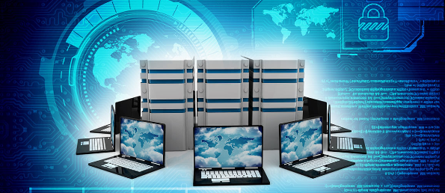
Temas
OSI
TCP/IP
IPv4 / IPv6
Ing. Walter García

Slide 5
Que es el Modelo osi
El modelo Open Systems Interconnection (OSI) es un modelo conceptual creado por la Organización Internacional para la Estandarización, el cual permite que diversos sistemas de comunicación se conecten usando protocolos estándar. En otras palabras, el OSI proporciona un estándar para que distintos sistemas de equipos puedan comunicarse entre sí.
El modelo OSI se puede ver como un lenguaje universal para la conexión de las redes de equipos. Se basa en el concepto de dividir un sistema de comunicación en siete capas abstractas, cada una apilada sobre la anterior.
Ing. Walter García

Slide 6
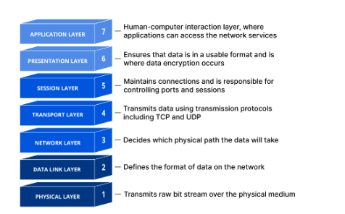
Capas del Modelo osi
Ing. Walter García

Slide 7
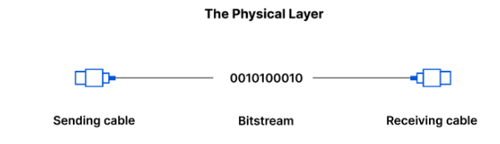
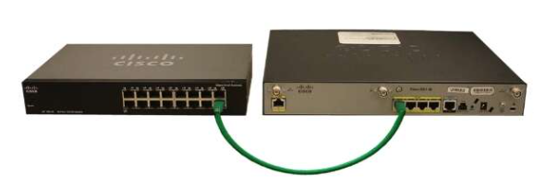
Capas del Modelo osi
Capa 1: Capa Física
Esta capa incluye el equipo físico implicado en la transferencia de datos, tal como los cables y los conmutadores de red. Esta también es la capa donde los datos se convierten en una secuencia de bits, es decir, una cadena de unos y ceros. La capa física de ambos dispositivos también debe estar de acuerdo en cuanto a una convención de señal para que los 1 puedan distinguirse de los 0 en ambos dispositivos.
Ing. Walter García

Slide 8
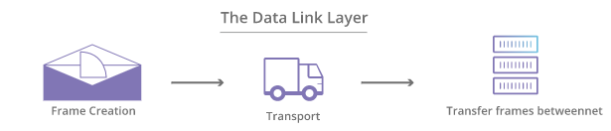
Capas del Modelo osi
Capa 2: Enlace de Datos
La capa de enlace de datos es muy similar a la capa de red, excepto que la capa de enlace de datos facilita la transferencia de datos entre dos dispositivos dentro la misma red. La capa de enlace de datos toma los paquetes de la capa de red y los divide en partes más pequeñas que se denominan tramas. Al igual que la capa de red, esta capa también es responsable del control de flujo y el control de errores en las comunicaciones dentro de la red (la capa de transporte solo realiza tareas de control de flujo y de control de errores para las comunicaciones dentro de la red).
Ing. Walter García

Slide 9
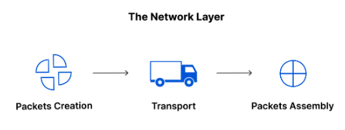
Capas del Modelo osi
Capa 3: Red
La capa de red es responsable de facilitar la transferencia de datos entre dos redes diferentes. Si los dispositivos que se comunican se encuentran en la misma red, entonces la capa de red no es necesaria. Esta capa divide los segmentos de la capa de transporte en unidades más pequeñas, llamadas paquetes, en el dispositivo del emisor, y vuelve a juntar estos paquetes en el dispositivo del receptor. La capa de red también busca la mejor ruta física para que los datos lleguen a su destino; esto se conoce como enrutamiento.
Ing. Walter García

Slide 10
Capas del Modelo osi
Capa 3: Red
paquetes
Los paquetes constan de dos partes: el encabezado y la carga útil. El encabezado contiene información sobre el paquete, como sus direcciones IP de origen y destino
Capa 3: Red
Enrutamiento
El enrutamiento de redes es el proceso de selección de una ruta a través de una o más redes. Los principios del enrutamiento se pueden aplicar a cualquier tipo de red, desde las redes telefónicas hasta el transporte público. En las redes de conmutación de paquetes, como Internet, el enrutamiento selecciona las rutas para que los paquetes del Protocolo de Internet (IP) vayan desde su origen hasta su destino. Estas decisiones de enrutamiento en Internet las llevan a cabo piezas especializadas de hardware de red conocidas como enrutadores.
Ing. Walter García

Slide 11
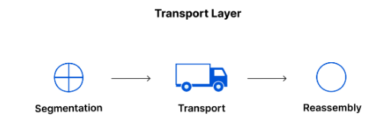
Capas del Modelo osi
Capa 4: Red
La capa 4 es la responsable de las comunicaciones de extremo a extremo entre dos dispositivos. Esto implica, antes de proceder a ejecutar el envío a la capa 3, tomar datos de la capa de sesión y fragmentarlos seguidamente en trozos más pequeños llamados segmentos. La capa de transporte del dispositivo receptor es la responsable luego de rearmar tales segmentos y construir con ellos datos que la capa de sesión pueda consumir.
Ing. Walter García

Slide 12
Capas del Modelo osi
Capa 4: Red
La capa de transporte también es responsable del control de flujo y el control de errores. El control de flujo determina una velocidad óptima de transmisión para garantizar que un emisor con una conexión rápida no abrume a un receptor con una conexión lenta. La capa de transporte realiza un control de errores en el extremo receptor al garantizar que los datos recibidos estén completos y solicitar una retransmisión si no lo están.
Ing. Walter García

Slide 13
Capas del Modelo osi
Capa 4: Red
Protocolo UDP
El Protocolo de datagrama de usuarios, o UDP, es un protocolo de comunicación que se utiliza en Internet para transmisiones sujetas a limitaciones temporales, como la reproducción de vídeo o las búsquedas en DNS. Acelera las comunicaciones al no establecer formalmente una conexión antes de transferir los datos. Esto permite que los datos se transfieran muy rápido, pero también puede hacer que los paquetes se pierdan en tránsito, y crear oportunidades para vulnerabilidades en forma de ataques DDoS.
Ing. Walter García

Slide 14
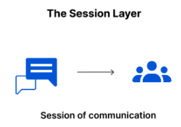
Capas del Modelo osi
Capa 5: Sesión
La capa de sesión es la responsable de la apertura y cierre de comunicaciones entre dos dispositivos. Ese tiempo que transcurre entre la apertura de la comunicación y el cierre de esta se conoce como sesión. La capa de sesión garantiza que la sesión permanezca abierta el tiempo suficiente como para transferir todos los datos que se están intercambiando; tras esto, cerrará sin demora la sesión para evitar desperdicio de recursos.
Ing. Walter García

Slide 15
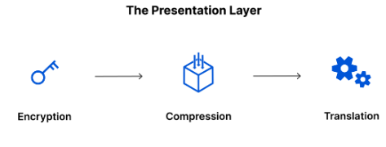
Capas del Modelo osi
Capa 6: Presentación
Esta capa es principalmente responsable de preparar los datos para que los pueda usar la capa de aplicación; en otras palabras, la capa 6 hace que los datos se preparen para su consumo por las aplicaciones. La capa de presentación es responsable de la traducción, el cifrado y la compresión de los datos.
Ing. Walter García

Slide 16

Capas del Modelo osi
Capa 6: Presentación
Cifrado
La encriptación es una forma de codificar los datos para que solo las partes autorizadas puedan entender la información. En términos técnicos, es el proceso de convertir un texto plano legible para seres humanos en un texto incomprensible, también conocido como texto encriptado. Si usamos términos más sencillos, la encriptación coge datos legibles y los altera para que parezcan aleatorios. La encriptación requiere el uso de una clave criptográfica: un conjunto de valores matemáticos pactados tanto por el emisor como por el receptor de un mensaje encriptado.
Ing. Walter García

Slide 17
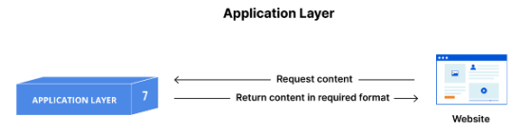
Capas del Modelo osi
Capa 7: Aplicación
Esta es la única capa que interactúa directamente con los datos del usuario. Las aplicaciones de software, como navegadores web y clientes de correo electrónico, dependen de la capa de aplicación para iniciar comunicaciones. Sin embargo, debe quedar claro que las aplicaciones de software cliente no forman parte de la capa de aplicación; más bien, la capa de aplicación es responsable de los protocolos y la manipulación de datos de los que depende el software para presentar datos significativos al usuario. Los protocolos de la capa de aplicación incluyen HTTP, así como también SMTP (el Protocolo simple de transferencia por correo electrónico, uno de los protocolos que permiten las comunicaciones por correo electrónico).
Ing. Walter García

Slide 18
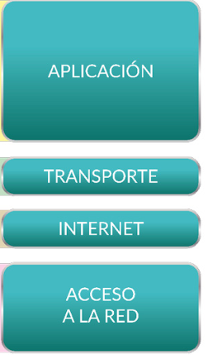
Modelo tcp/ip
Que es el modelo TCP/IP?
Es un modelo abierto que permite que cualquier desarrollador de protocolos y tecnologías de red lo utilicen. El modelo TCP/IP es usado para comunicaciones en redes y, como todo protocolo, describe un conjunto de guías generales de operación para permitir que un equipo pueda comunicarse en una red. TCP/IP provee conectividad de extremo a extremo especificando cómo los datos deberían ser formateados, direccionados, transmitidos, enrutados y recibidos por el destinatario.
Ing. Walter García

Slide 19
Modelo tcp/ip
Capa 1: Acceso a la Red
En la capa de enlace los protocolos solo actúan como máximo hasta la red local a la que está conectado un host cualquiera. Esto se denomina enlace si usamos el lenguaje propio de TCP/IP. Además esta capa se sitúa en la parte más baja de dicho modelo. Este modelo está diseñado para que el tipo de hardware usado no importe haciendo que pueda implementarse sobre cualquier tecnología de la capa de enlace. De hecho incluye también capas de los posibles enlaces virtuales que puedan haber ya sea por redes privadas virtuales y túneles de redes.
Ing. Walter García

Slide 20
Modelo tcp/ip
Capa 2: Internet
El proceso de enviar datos desde la red de origen a la red de destino mediante la interconexión de redes es lo que se conoce como enrutamiento y esto es compatible con el direccionamiento e identificación del host mediante el sistema de direccionamiento IP.
La capa de Internet es responsable de enviar paquetes de datos a través de múltiples redes. De esta manera, la capa de Internet hace posible la interconexión, el funcionamiento interno de diferentes redes IP y es como Internet se establece.
Ing. Walter García

Slide 21
Modelo tcp/ip
Capa 3: Transporte
En la capa de transporte se establecen canales de datos básicos utilizadas para hacer posible el intercambio de datos. Además establece la conectividad de host a host en forma de servicios de transferencia de mensajes de extremo a extremo independientes de las redes subyacentes e independientes de la estructura de los datos del usuario y la logística del intercambio de información.
La capa de transporte tiene 2 tipos de conexiones y son orientada a la conexión como es el TCP, o no orientado a la conexión como es el UDP. Los protocolos de esta capa pueden proporcionar control de errores, segmentación, control de flujo, control de congestión y direccionamiento de aplicaciones.
Ing. Walter García

Slide 22
Modelo tcp/ip
Capa 4: de Aplicación
La capa de aplicación incluye los protocolos utilizados por la mayoría de las aplicaciones para proporcionar servicios de usuario o intercambiar datos de aplicaciones a través de las conexiones de red establecidas por los protocolos de las capas inferiores. Esto puede incluir algunos servicios básicos de soporte de red, como protocolos de enrutamiento y configuración de host. Algunos ejemplos son el protocolo HTTP o Protocolo de Transferencia de Hipertexto, el protocolo FTP o Protocolo de Transferencia de Archivos, el protocolo SMTP o protocolo de Transferencia de Correo y el Protocolo DHCP o Protocolo de Configuración Dinámica de Host.
Los datos codificados de acuerdo con los protocolos de la capa de aplicación se encapsulan en unidades de protocolo de la capa de transporte (como flujos TCP o datagramas UDP), que a su vez utilizan protocolos de capas inferiores para efectuar la transferencia de datos real.
Ing. Walter García

Slide 23
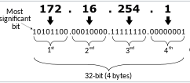
IPv4 / ipv6
Que es IPv4
Es la cuarta versión del Internet Protocol (IP), un protocolo de interconexión de redes basados en Internet Las direcciones IPv4 pueden representarse en cualquier notación que exprese un valor entero de 32 bits. La mayoría de las veces se escriben en la notación decimal, la que consta de cuatro octetos de la dirección expresada individualmente en números decimales, y separados uno del siguiente por puntos.
Ing. Walter García

Slide 24
IPv4 / ipv6
Que es CIDR
Classless Inter-Domain Routing o CIDR (enrutamiento entre dominios sin clases) CIDR es un estándar de red para la interpretación de direcciones IP. CIDR facilita el encaminamiento al permitir agrupar bloques de direcciones en una sola entrada de la tabla de rutas. Estos grupos, llamados comúnmente Bloques CIDR, comparten una misma secuencia inicial de bits en la representación binaria de sus direcciones IP.
Los bloques CIDR IPv4 se identifican usando una sintaxis similar a la de las direcciones IPv4: cuatro números decimales separados por puntos, seguidos de una barra de división y un número de 0 a 32; A.B.C.D/N.
Los primeros cuatro números decimales se interpretan como una dirección IPv4, y el número tras la barra es la longitud de prefijo, contando desde la izquierda, y representa el número de bits comunes a todas las direcciones incluidas en el bloque CIDR.
Ing. Walter García

Slide 25

IPv4 / ipv6
Que es IPv6
El IPv6 es una actualización al protocolo IPv4, diseñado para resolver el problema de agotamiento de direcciones. Una dirección IPv6 tiene un tamaño de 128 bits y se compone de ocho campos de 16 bits, cada uno de ellos unido por dos puntos. Cada campo debe contener un número hexadecimal, a diferencia de la notación decimal con puntos de las direcciones IPv4.
Los tres campos que están más a la izquierda (48 bits) contienen el prefijo de sitio. El prefijo describe la topología pública que el ISP.
Ing. Walter García

Slide 26
IPv4 / ipv6
Que es IPv6
El campo siguiente lo ocupa el ID de subred de 16 bits que usted (u otro administrador) asigna al sitio. El ID de subred describe la topología privada, denominada también topología del sitio, porque es interna del sitio.
Los cuatro campos situados más a la derecha (64 bits) contienen el ID de interfaz, también denominado token. El ID de interfaz se configura automáticamente desde la dirección MAC de interfaz o manualmente en formato EUI-64.
Ing. Walter García

Slide 27
fin
>preguntas
Ing. Walter García

